Slide 1
KEMIJSKO RAVNOTEŽJE

Slide 2
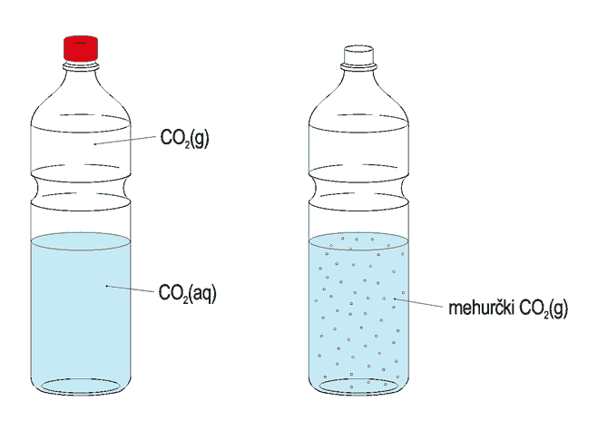
DINAMIČNO RAVNOTEŽJE
PRIMERI:
steklenica gazirane pijače:
CO₂(g) CO₂(aq)

Slide 3
KEMIJSKO RAVNOTEŽJE
Pri kemijskih reakcijah so produkti in reaktanti v RAVNOTEŽJU, če se koncentracije reaktantov in produktov ne spreminjajo.
Ravnotežje je DINAMIČNO, če poteka reakcija v obeh smereh enako hitro.

Slide 4
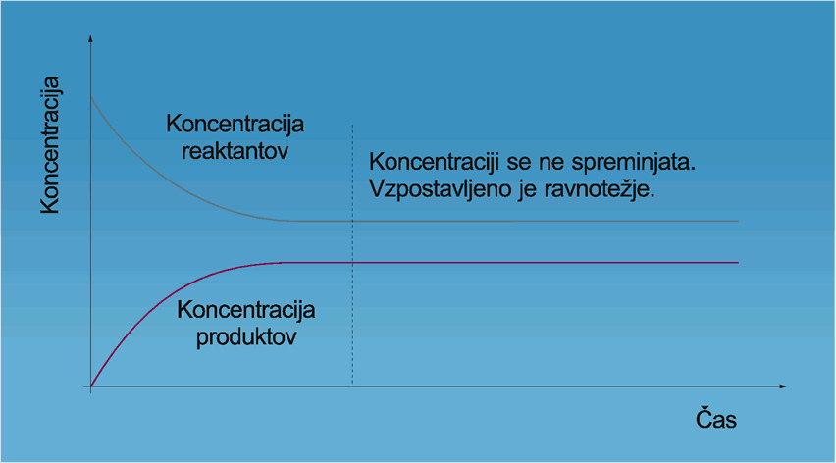
KEMIJSKO RAVNOTEŽJE
Kadar zapišemo kemijsko enačbo, kjer so reaktanti in produkti v ravnotežju, uporabimo dvojno puščico.
SLIKA: SPREMINJANJE KONC. REAKTANTOV IN PRODUKTOV V ODVISNOSTI OD ČASA.

Slide 5
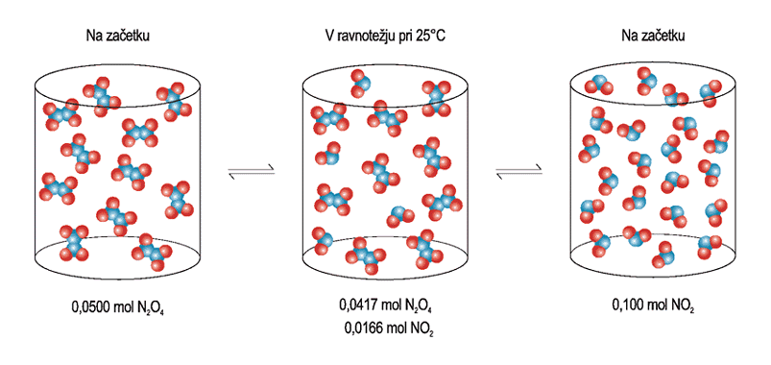
OBOJESMERNOST ALI REVERZIBILNOST REAKCIJE
Didušikov oksid N₂O₄ pri 25ºC delno razpade v dušikov dioksid NO₂.
N₂O₄ 2 NO₂

Slide 6
ZAKON O VPLIVU KONCENTRACIJ
Množine ali koncentracije reaktantov in produktov niso enake, če so bile v reakcijski zmesi na začetku različne množine ali koncentracije reaktantov in produktov.
V štiri posode s prostornino 1 L damo različne množine H₂, I₂ in HI. Posode segrejemo na 400ºC, barva reakcijske zmesi se spreminja, dokler ni doseženo ravnotežje.
H₂(g) + I₂(g) 2HI(g)

Slide 7
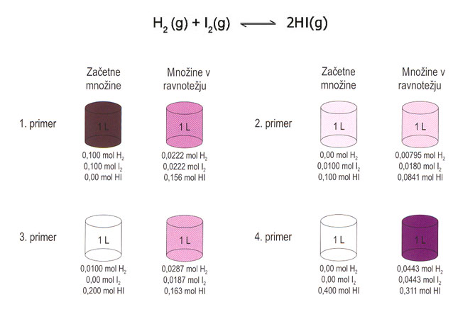
ZAKON O VPLIVU KONCENTRACIJ
Večje ali manjše koncentracije posameznih snovi v reakcijski zmesi vplivajo na koncentracije teh snovi v ravnotežju.

Slide 8
ZAKON O VPLIVU KONCENTRACIJ
Za vse reverzibilne reakcije velja:
RAZMERJE MED ZMNOŽKOM RAVNOTEŽNIH KONCENTRACIJ PRODUKTOV IN ZMNOŽKOM RAVNOTEŽNIH KONCENTRACIJ REAKTANTOV JE PRI DOLOČENI TEMPERATURI KONSTANTNO.

Slide 9
ZAKON O VPLIVU KONCENTRACIJ
Splošno: 2A + B C + 3D
[ C ] * [ D ] ³
K= [ ] ali C_{R}: ravnotežne konc.
[ A ]² * [ B ]
K: konstanta ravnotežja pri določeni temp.

Slide 10
ZAKON O VPLIVU KONCENTRACIJ
Za reakcijo: H₂(g) + I₂(g) 2HI(g)
velja zakon o vplivu koncentracij:
[HI]²
K =
[H₂] [I₂]
ali
C_{R}² (HI)
K =
C_{R}(H₂)* C_{R}(I₂)

Slide 11
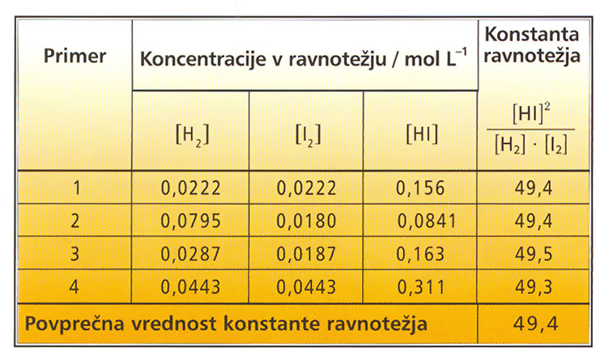
ZAKON O VPLIVU KONCENTRACIJ
V vseh štirih poskusih pri reakciji: H₂(g) + I₂(g) 2HI(g)
ima konstanta ravnotežja isto vrednost, saj so vse štiri
reakcijske zmesi pri 400ºC.

Slide 12
ZAKON O VPLIVU KONCENTRACIJ
Konstanta ravnotežja za določeno reakcijo ima pri določeni temperaturi konstantno vrednost.
Če spremenimo temperaturo reakcijske zmesi, se spremeni tudi vrednost konstante ravnotežja.

Slide 13
ZAKON O VPLIVU KONCENTRACIJ
ČE IMA K ZELO VELIKO VREDNOST, JE RAVNOTEŽJE REAKCIJE SKORAJ POVSEM PREMAKNJENO V SMERI TVORBE PRODUKTOV.
KADAR JE K ZELO MAJHNA, NASTANE ZELO MALO PRODUKTOV.
KADAR IMA KONSTANTA RAVNOTEŽJA VREDNOST K≈1, SO V RAVNOTEŽJU ZMESI ZNATNE KONCENTRACIJE IN REAKTANTOV IN PRODUKTOV.

Slide 14
ZAKON O VPLIVU KONCENTRACIJ
1. PRIMER:
Izračunaj konstanto ravnotežja pri 460ºC za
reakcijo H₂(g) + I₂(g) 2HI(g), če je v
posodi s prostornino 1 L v ravnotežju 0.226 mol I₂,
0.0565 mol H₂ in 0.773 mol HI.
- ravnotežne konc.: [H₂] = 0.0565 mol/L
[I₂] = 0.226 mol/L
[HI] = 0.773 mol/L
[HI]² (0.773)²
- konst. ravn.: K = = = 46.8
[H₂] [I₂] 0.0565 * 0.226

Slide 15
ZAKON O VPLIVU KONCENTRACIJ
Odvisnost konstante ravnotežja od temperature:
Za reakcijo: H₂(g) + I₂(g) 2HI(g)
K (400ºC) = 49.4
K (460ºC) = 46.8

Slide 16
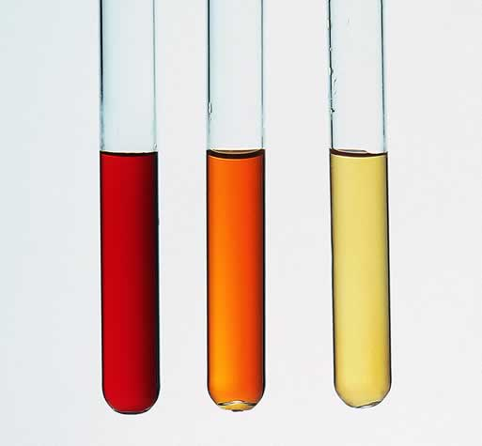
ZAKON O VPLIVU KONCENTRACIJ
Ravnotežna reakcija Fe³⁺(aq) + SCN⁻(aq) FeSCN²⁺(aq)
Obarvanost raztopine v ravnotežju je odvisna od konc. Ionov FeSCN²⁺,
le-ta pa od začetnih konc. ionov Fe³⁺ in SCN⁻.
Začetne konc. ionov Fe³⁺ so bile različne, začetne konc. ionov SCN⁻ pa
enake.

Slide 17
IZRAČUN RAVNOTEŽNIH KONCENTRACIJ:
SPLOŠNO: 2A + 3B 4C + D
 |  | 2 A | 3 B | 4 C | 1D
t=0 t=t | n_{o} n_{R} | 2 mol 2-2x | 3 mol 3-3x | 0 mol 0+4x | 0 mol 0+1x
t=0 t=t | n_{o} n_{R} | 2 mol 2-2x | 3 mol 3-3x | 0.5 mol 0.5+4x | 0 mol 0+1x
t=0 t=t | n_{o} n_{R} | 4 mol 4-2x | 3.5 mol 3.5-3x | 0 mol 0+4x | 0.25 mol 0.25 +1x

Slide 18
ZAKON O VPLIVU KONCENTRACIJ Vsako ravnotežno reakcijo lahko zapišemo na dva načina:
H₂(g) + I₂(g) 2HI(g)
[HI]²
K =
[H₂] [I₂]
2HI(g) H₂(g) + I₂(g)
[H₂] [I₂]
K’ =
[HI]²
VELJA: K’= 1/K

Slide 19
VPLIVI NA KEMIJSKO RAVNOTEŽJE
Na kemijsko ravnotežje vplivamo z zunanjimi dejavniki. Zunanji vplivi na kem. ravnotežje so opredeljeni z Le Chatelierovim načelom.
Vpliv spremembe koncentracij reaktantov in produktov.
Vpliv spremembe temperature.
Vpliv spremembe tlaka (pri plinastih reakcijah).

Slide 20
VPLIVI NA KEMIJSKO RAVNOTEŽJE Vpliv spremembe koncentracij reaktantov in produktov
S povečanjem konc. reaktantov ali odstranjevanjem produktov iz reakcijske zmesi se ravnotežje pomakne v smer tvorbe produktov (dobimo več produkta).
S povečanjem koncentracije produktov v reakcijski zmesi pomaknemo ravnotežje v smer tvorbe reaktantov.

Slide 21
VPLIVI NA KEMIJSKO RAVNOTEŽJE Vpliv spremembe temperature Sprememba temperature vpliva različno glede na eksotermne ali endotermne reakcije.
EKSOTERMNE REAKCIJE:
Toplota se sprošča, reakcijska zmes se segreva.
Če temperaturo še povečamo, je to neugodno za produkte, ravnotežje se obrne v smer tvorbe reaktantov.
Če želimo več produktov, je potrebno znižati temperaturo: ravnotežje se pomakne v smer tvorbe produktov.
PRI SPREMEMBI TEMPERATURE SE SPREMENI TUDI VREDNOST KONSTANTE RAVNOTEŽJA.

Slide 22
VPLIVI NA KEMIJSKO RAVNOTEŽJE Vpliv spremembe temperature Sprememba temperature vpliva različno glede na eksotermne ali endotermne reakcije.
ENDOTERMNE REAKCIJE:
Toplota se porablja, da reakcija poteče, moramo reakcijsko zmes segrevati.
Če temperaturo povečamo, je to ugodno za produkte, ravnotežje se pomakne v smer tvorbe produktov.
Znižanje temperature je neugodno za produkte, ravnotežje se pomakne v smer tvorbe reaktantov.
PRI SPREMEMBI TEMPERATURE SE SPREMENI TUDI VREDNOST KONSTANTE RAVNOTEŽJA.

Slide 23
VPLIVI NA KEMIJSKO RAVNOTEŽJE Vpliv spremembe tlaka (pri plinastih reakcijah)
ČE SE VOLUMEN MED REAKCIJO POVEČA:
Za večjo količino produkta je potrebno zmanjšati tlak ravnotežje se pomakne v smer tvorbe produktov.
Če tlak povečamo, je to neugodno za produkte, ravnotežje se pomakne v smer tvorbe reaktantov.
ČE SE VOLUMEN MED REAKCIJO ZMANJŠA:
Ob povečanju tlaka dobimo v ravnotežju več produktov.
Zmanjšanje tlaka je neugodno za produkte.
ČE JE VOLUMEN MED REAKCIJO KONSTANTEN:
Kadar se volumen pri reakciji ne spreminja, s spremembo tlaka ne moremo vplivati na položaj ravnotežja.

Slide 24
VPLIVI NA KEMIJSKO RAVNOTEŽJE
Le Chatelierovo načelo:
Če v sistemu, ki je v ravnotežju, spremenimo koncentracije reaktantov ali produktov, temperaturo ali tlak, se sistem na spremembo odzove tako, da preide v novo ravnotežno stanje.

Slide 25
VPLIVI NA KEMIJSKO RAVNOTEŽJE
VPLIV KATALIZATORJA:
Katalizator je snov, ki vpliva na hitrost kemijske reakcije, na ravnotežje pa ne vpliva.
Z uporabo katalizatorja dosežemo le, da se ravnotežje hitreje vzpostavi, na položaj ravnotežja pa ne vpliva ( ne pomakne ravnotežja v eno ali drugo stran).

